Slide 1
LDA(Linear discriminant analysis)
Lda 개요와 적용 예시

Slide 2
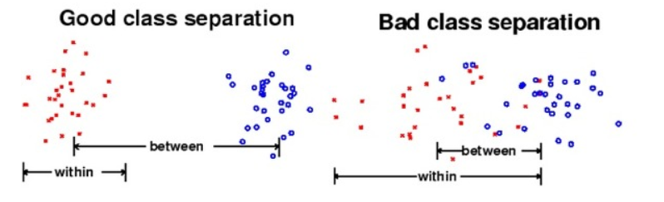

개요
목표 :
Notes:
LDA란 PCA와 유사하게 입력 데이터 세트를 저차원 공간에 투영해 차원을 축소하는 기법인데 그 목적이 지도학습의 분류에서 사용하기 쉽도록 하는데에 있다.
이를 위해서 클래스내 분산은 작게 하고 클래스 간 분산은 크게 하는 방향 즉 rate가 최대가 되는 축을 찾는것을 목표로 한다.
Good class separation 처럼 차원을 축소하는 것이 목표임!

Slide 3
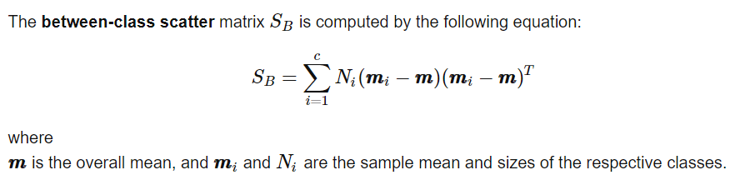
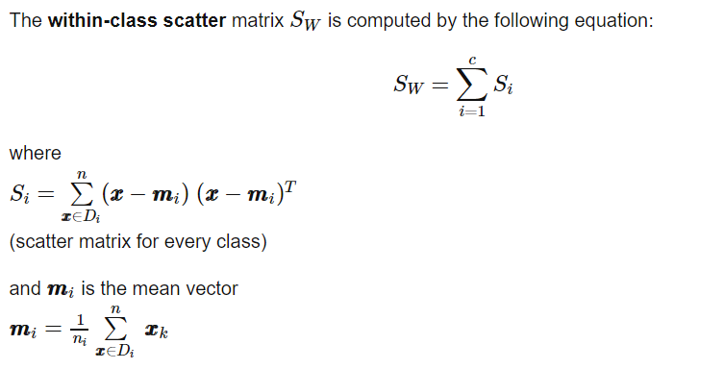




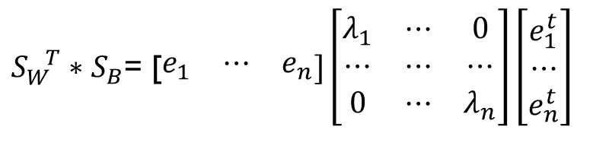
개요
$S_{w}^{ }$ : 클래스 내부 분산 행렬
$S_{W}^{ T}∗S_{B}$= [$\begin{matrix}e_{1} & ⋯ & e_{n}\end{matrix}]\left[\begin{matrix}λ_{1} & ⋯ & 0 \\ ⋯ & ⋯ & ⋯ \\ 0 & ⋯ & λ_{n}\end{matrix}\right]\left[\begin{matrix}e_{1}^{t} \\ ⋯ \\ e_{n}^{t}\end{matrix}\right]$
$S_{B}$ : 클래스 간 분산 행렬
$e_{k} \left(k=1, 2,⋯, n\right)$ : ${S_{w}^{ }}^{T}∗$ $S_{B}$ 의 고유 벡터
$λ_{k} (k=1, 2,⋯, n)$ : $e_{k} 에$ 대응되는 고유 값
Notes:
Rate가 최대가 되는 축을 찾는 방법은 PCA와 유사한데 PCA에서는 공분산 행렬을 이용하는 반면 LDA에서는 클래스 내부 분산 행렬과 클래스 간 분산 행렬의 곱을 사용해서 구한다.
출처 : https://sebastianraschka.com/Articles/2014_python_lda.html ( 찾긴해서 넣었는데 시간 없으면 그냥 빼도 될거 같음)
클래스 내부 분산 행렬은 클래스 별로 데이터 셋을 나눈 후 각 서브 데이터 셋의 공분산 행렬을 구하고 모두 더한 행렬을 의미한다.
클래스 간 분산 행렬은 각 클래스 데이터 셋의 평균 벡터와 전체 데이터셋의 평균 벡터의 차를 위 식에 대입해서 만든 행렬이다.

Slide 4
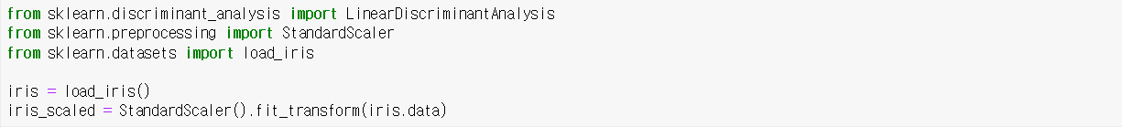
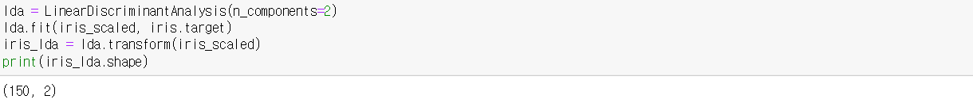
Iris 데이터에 LDA 적용 예시
Notes:
Iris 데이터를 이용해서 LDA로 2차원으로 차원을 축소하고 데이터셋을 shape를 print해보는 코드

Slide 5
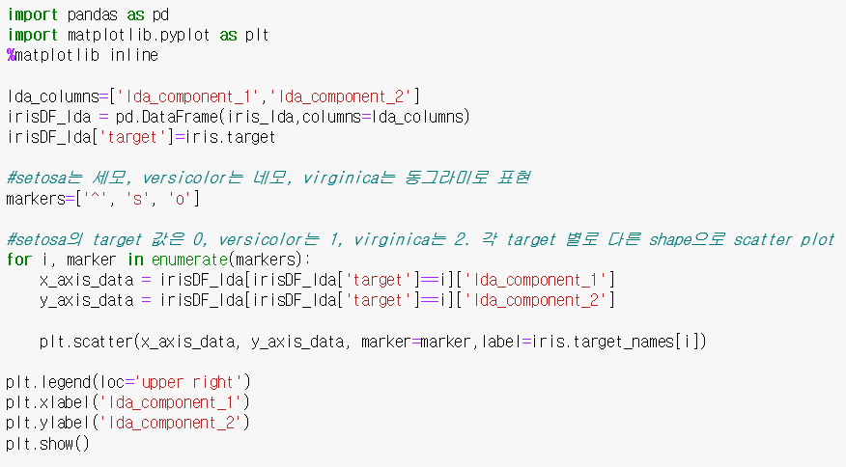
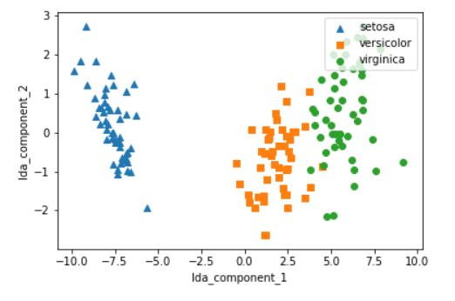
Iris 데이터에 LDA 적용 예시
Notes:
축소된 차원을 시각적으로 표시
분류하기 좋게 잘 나눠져있음!

